Slide 2
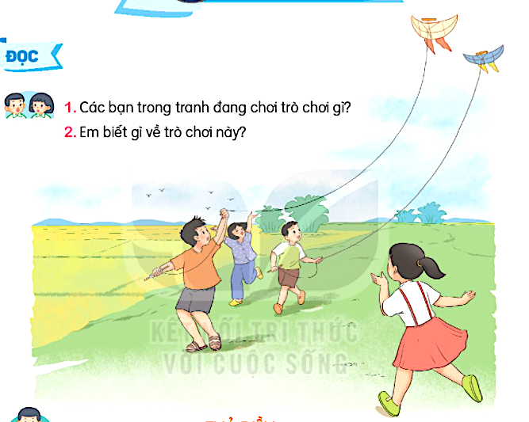
Viết
Viết chữ hoa L

Slide 3
Viết chữ hoa L

Slide 4
Viết chữ hoa L

Slide 5
Viết ứng dụng
Làng q uê xanh mát bóng tre.

Slide 6
Viết ứng dụng
Làng q uê xanh mát bóng tre.
a. Chữ cái nào được viết hoa?
b. Khoảng cách giữa các chữ ghi tiếng như thế nào?
c. Những chữ cái nào cao 2.5 li ?
→ Chữ L.
→ Khoảng cách giữa các chữ ghi tiếng là 1 con chữ o.
→ Chữ L, h, b , g.

Slide 7
Viết
Luyện viết vở

